Slide 1

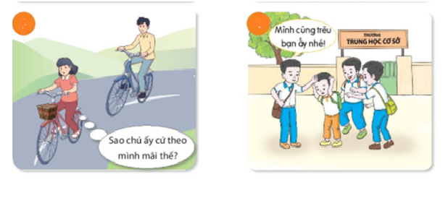
Bài 7: ỨNG PHÓ VỚI CÁC TÌNH HUỐNG NGUY HIỂM TỪ CON NGƯỜI

Slide 2




Bài 7: ỨNG PHÓ VỚI CÁC TÌNH HUỐNG NGUY HIỂM TỪ CON NGƯỜI
I.
KHỞI ĐỘNG

Slide 3


Em thấy điều gì qua các bức tranh trên?
Các tình huống trên có nguy hiểm đối với chúng ta hay không? Các tình huống đó đến thiên nhiên hay con người?

Slide 4
Bài 7: ỨNG PHÓ VỚI CÁC TÌNH HUỐNG NGUY HIỂM TỪ CON NGƯỜI
II.
KHÁM PHÁ

Slide 5
1. Tình huống nguy hiểm đến từ con người

Slide 6

Đọc thông tin và trả lời câu hỏi
MỘT NẠN NHÂN
Hành vi bắt nạt thường xảy ra ở tuổi thơ và để lại hệ quả xấu cho người bị bắt nạt. Chỉ mấy tuần sau khi H cùng gia đình chuyển đến sống ở tỉnh mới thì H bắt đầu bị bắt nạt. Khi ấy, H bắt đầu vào học lớp 5 bị bắt nạt về giọng nói vùng miền, cũng như bị trêu chọc cả về bề ngoài của cậu. Nếu H phản đối thì ngay lập tức H bị dọạ đánh. H đã bị đánh máy lần nên cậu cảm thầy sợ hãi, cô độc, chán nản và chểnh mảng học hành.
“Tôi cảm thấy chẳng ai ưa tôi cả. Vì vậy tôi cũng không ưa tôi” - H kể lại. Trải nghiệm của H nhấn mạnh một sự thật đau lòng. Trẻ em, cùng với tất cả sự thơ ngây và non nớt trong đời, có thể trở thành nạn nhân của sự bị bắt nạt. Hành vi của những người bắt nạt có thể rất nhẫn tâm, đề lại nỗi ám ảnh cho nạn nhân trong cuộc sống.
a) Những chi tiết nào trong thông tin trên cho thấy H là nạn nhân của những kẻ bắt nạt?
b) Khi bị bắt nạt, H đã cảm thấy như thế nào?
c)Theo em các tình huống nguy hiểm đến từ con người là gì?

Slide 7
PHIẾU BÀI TẬP
(THẢO LUẬN NHÓM)
a) Những chi tiết nào trong thông tin trên cho thấy H là nạn nhân của những kẻ bắt nạt?
b) Khi bị bắt nạt, H đã cảm thấy như thế nào?
c)Theo em các tình huống nguy hiểm đến từ con người là gì?
Là những tình huống gây ra bởi các hành vi của con người như trộm cắp, cướp giật, bắt nạt, xâm hại người khác,...làm tổn hại đến tính mạng, của cải vật chất, tinh thần của cá nhân và xã hội.
H bắt đầu vào học lớp 5 bị bắt nạt về giọng nói vùng miền, cũng như bị trêu chọc cả về bề ngoài của cậu. Nếu H phản đối thì ngay lập tức H bị doạ đánh. H đã bị đánh mấy lần.
Khi bị bắt nạt, H đã cảm thấy không còn yêu bản thân mình nữa, luôn trong tâm lí sợ hãi: "Tôi cảm thấy chẳng ai ưa tôi cả. Vì vậy tôi cũng không ưa tôi” .

Slide 8




Tình huống nguy hiểm là những tình huống gây ra bởi các hành vi của con người như trộm cắp, cướp giật, bắt nạt, xâm hại người khác,...làm tổn hại đến tính mạng, của cải vật chất, tinh thần của cá nhân và xã hội

Slide 9
2. Hậu quả của tình huống nguy hiểm từ con người

Slide 10
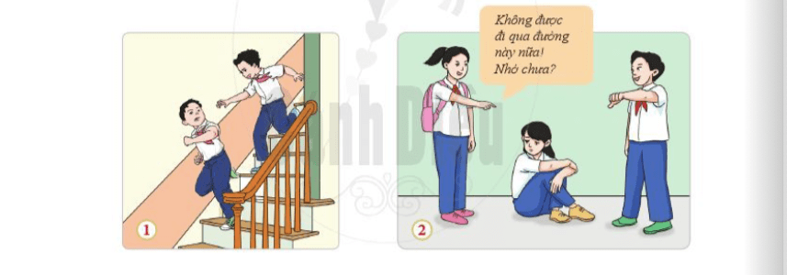
THẢO LUẬN NHÓM BÀN
Quan sát hình ảnh và trả lời câu hỏi
Câu 1: Các hình ảnh trên nói về những môi nguy hiểm nào từ con người?
Câu 2: Những hậu quả nào có thể xảy ra trong các tình huống trên?

Slide 11
Tình huống nguy hiểm từ con người gây ra những hậu quả nghiêm trọng, làm tổn hại đến tính mạng, tinh thần của cá nhân; huy hoại tài sản của con người và xã hội.

Slide 12
Bài 7: ỨNG PHÓ VỚI CÁC TÌNH HUỐNG NGUY HIỂM TỪ CON NGƯỜI
III.
LUYỆN TẬP

Slide 13

Bài 1: Nêu các tình huống nguy hiểm đến từ con người và hậu quả có thể xảy ra theo bảng dưới đây:
Không gian | Ở nhà | Ở trường | Ở những nơi khác
Những nguy hiểm có thể xảy ra
Hậu quả của tình huống nguy hiểm

Slide 14
Bài tập 1: Nêu các tình huống nguy hiểm đến từ con người và hậu quả có thể xảy ra theo bảng dưới đây:
Không gian | Ở nhà | Ở trường | Ở những nơi khác
Những nguy hiểm có thể xảy ra | bị bắt cóc, trộm, xảy ra cháy, nổ | bị bắt nạt | bị bắt cóc, bị lừa
Hậu quả của tình huống nguy hiểm | Ảnh hưởng đến tính mạng và tinh thần

Slide 15


Bài tập 2: Trong các tình huống sau, tình huống nào gây nguy hiểm, hậu quả của chúng là gì?
A. Hưng thường đi học nhóm về muộn và đi xe đạp một mình qua quãng đường vắng.
B. Nhóm bạn rủ nhau tự đón xe khách, trốn bố mẹ đến nhà một bạn cùng lớp chơi, cách nơi ở khoảng 30 km.
C. Khi trực nhật Mai sơ ý làm vỡ bình hoa trên bàn giáo viên.
D.Khi bị lạc đường, Phương rất sợ nên không biết làm như thế nào.

Slide 16
Bài 7: ỨNG PHÓ VỚI CÁC TÌNH HUỐNG NGUY HIỂM TỪ CON NGƯỜI
IV.
VẬN DỤNG

Slide 17

HOẠT ĐỘNG DỰ ÁN
Câu 1: Em hãy sưu tầm các biện pháp ứng phó khi xảy ra các tình huống nguy hiểm từ con người, ngoài những biện pháp mà em đã được học và lập thành cuốn sổ tay cá nhân.

Slide 18
Câu 2:Vẽ bản đồ cảnh báo nguy hiểm trên đường từ nhà em đến trường học bằng cách: Đánh dấu vào những địa điểm không an toàn và ghi chú (bắt nạt, trêu chọc, chặn đánh....). Lưu ý những thời điểm không an toàn khi đi một mình. Chú ý việc cần làm để đảm bảo an toàn.

Slide 19
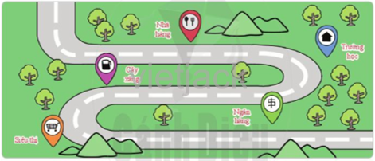
Câu 2:Vẽ bản đồ cảnh báo nguy hiểm trên
đường từ nhà em đến trường:

Slide 20
Bài 7: ỨNG PHÓ VỚI CÁC TÌNH HUỐNG NGUY HIỂM TỪ CON NGƯỜI
XIN CHÀO VÀ HẸN GẶP LẠI

